Slide 1
Давайте улыбнемся друг другу!

Slide 2
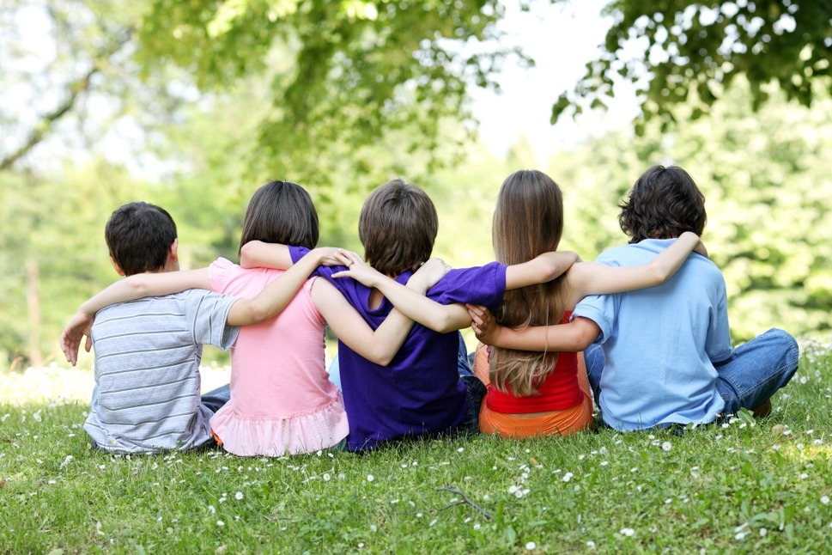
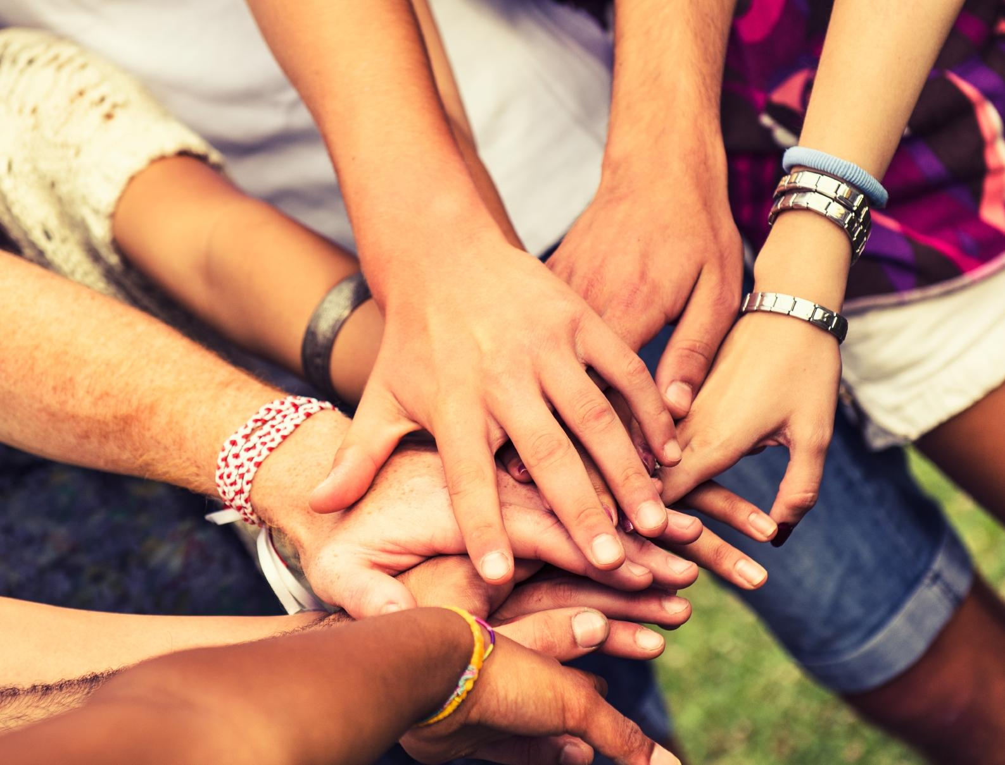

Slide 3
Я Я Я Я Я Я Я

Slide 4
У меня есть мама,
У меня есть папа,
У меня есть дедушка,
У меня есть бабушка,
А у них есть я.
Что это?

Slide 5
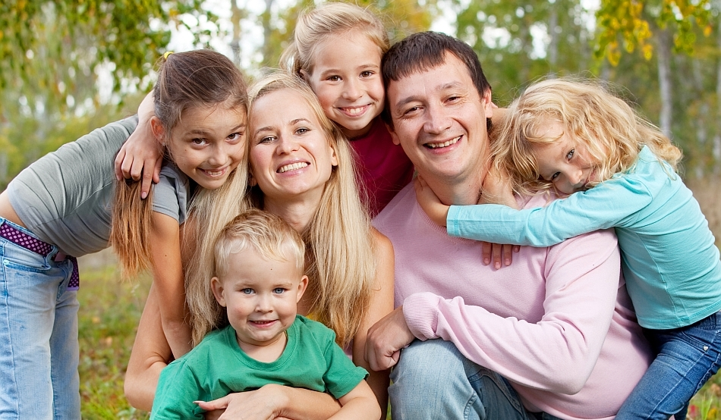
Семья - это люди, которые живут вместе, никогда не забывают заботиться друг о друге

Slide 6
Семья – это то, что мы делим на всех,
Всем понемножку: и слезы и смех,
Взлет и падение, радость, печаль
Дружбу и ссоры, молчанья печать.
Семья – это то, сто с тобою всегда.
Пусть мчатся секунды, недели, года,
Но стены родные, отчий твой дом –
Сердце навеки останется в нем!

Slide 7
Дружная семья гору сдвинет.
Когда семья вместе, то и душа на месте.
Родительское сердце приковано к детям.
Мать — богиня рода, с ней не ругаются.
Отец сына и дочь не дурному учит.
Мой дом – моя крепость.

